Slide 1
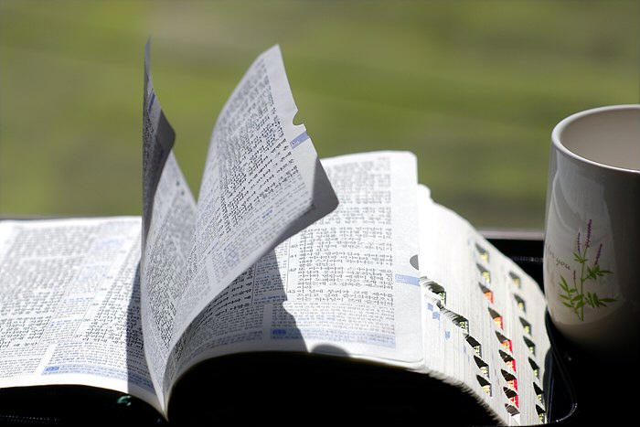
교독문
125번
(사순절 2)

Slide 2
교독문 125번 – 사순절 2
하나님이여 사슴이 시냇물을 찾기에
갈급함 같이
내 영혼이 주를 찾기에 갈급하니다

Slide 3
교독문 125번 – 사순절 2
내 영혼이 하나님
곧 살아계시는 하나님을 갈망하나니
내가 어느 때에 나아가서
하나님의 얼굴을 뵈올까

Slide 4
교독문 125번 – 사순절 2
사람들이 종일 내게 하는 말이
네 하나님이 어디 있느뇨 하오니
내 눈물이 주야로
내 음식이 되었도다

Slide 5
교독문 125번 – 사순절 2
내 영혼아 네가 어찌하여 낙심하며
어찌하여 내 속에서 불안해 하는가
너는 하나님께 소망을 두라
그가 나타나 도우심으로 말미암아
내가 여전히 찬송하리로다

Slide 6
교독문 125번 – 사순절 2
낮에는 여호와께서
그의 인자하심을 베푸시고
밤에는 그의 찬송이 내게 있어
생명의 하나님께 기도하리로다

Slide 7
교독문 125번 – 사순절 2
내 반석이신 하나님께 말하기를
어찌하여 나를 잊으셨나이까
내가 어찌하여
원수의 압제로 말미암아
슬프게 다니나이까 하리로다

Slide 8
교독문 125번 – 사순절 2
내 뼈를 찌르는 칼 같이
내 대적이 나를 비방하여
늘 내게 말하기를
네 하나님이 어디 있느냐 하도다

Slide 9
교독문 125번 – 사순절 2
내 영혼아 네가 어찌하여 낙심하며
어찌하여 내 속에서 불안해 하는가
너는 하나님께 소망을 두라
나는 그가 나타나
도우심으로 말미암아
내 하나님을 여전히 찬송하리로다
<아 멘>

